Slide 1

Arduino Day 2018 - Avellino
Hermann Magliacane
domenica 13 maggio 2018
SmartPlant: gestisci il tuo pollice verde con Arduino
Arduino PIN Bruteforcer

Slide 2
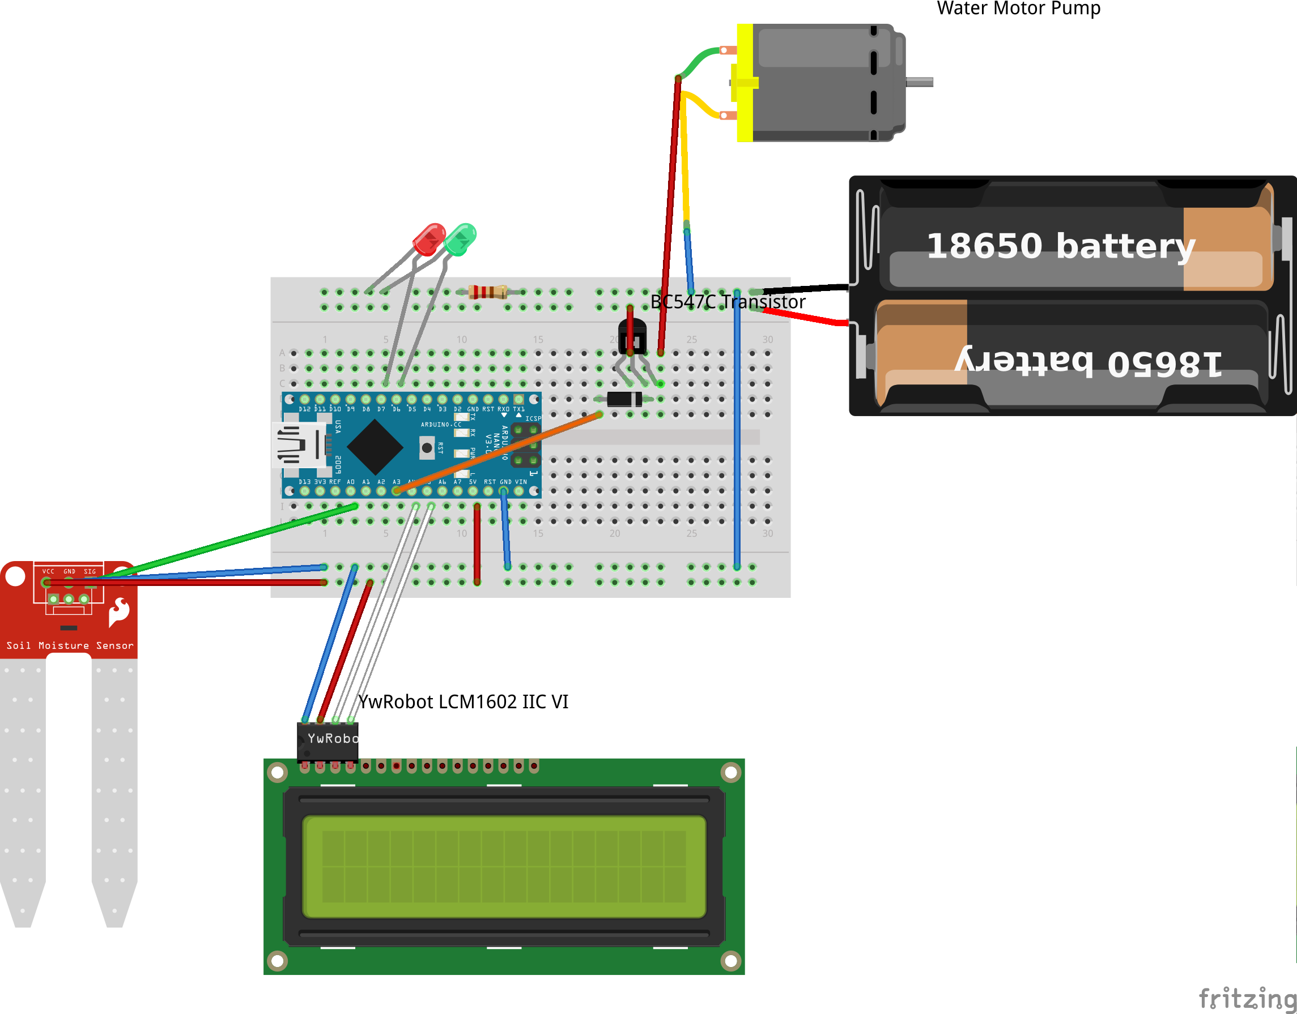
Arduino Day 2018: “SmartPlant”
Ci basiamo sulla conducibilità elettrica: un terreno umido presenterà una maggiore conducibilità elettrica, ovvero una minore resistenza.
Ovviamente sono solo valori indicativi non potendo considerare il terreno come una resistenza pura.
Basta interfacciare u n
Mappiamo su una scala da 0 a 100
Costo singoli pezzi
com’è fatto il sensore a volerlo rifare
Idea del secolo? Assolutamente no, di progetti analoghi ne troverete a iosa,
Approfondimenti suggeriti:
- https://www.youtube.com/watch?v=wXG-2lG7jiw
- https://www.camperonline.it/fai-da-te/semplice-igrometro-a-costo-zero_367
GitHub: https://github.com/AccaEmme/Arduino-SmartPlant

Slide 3
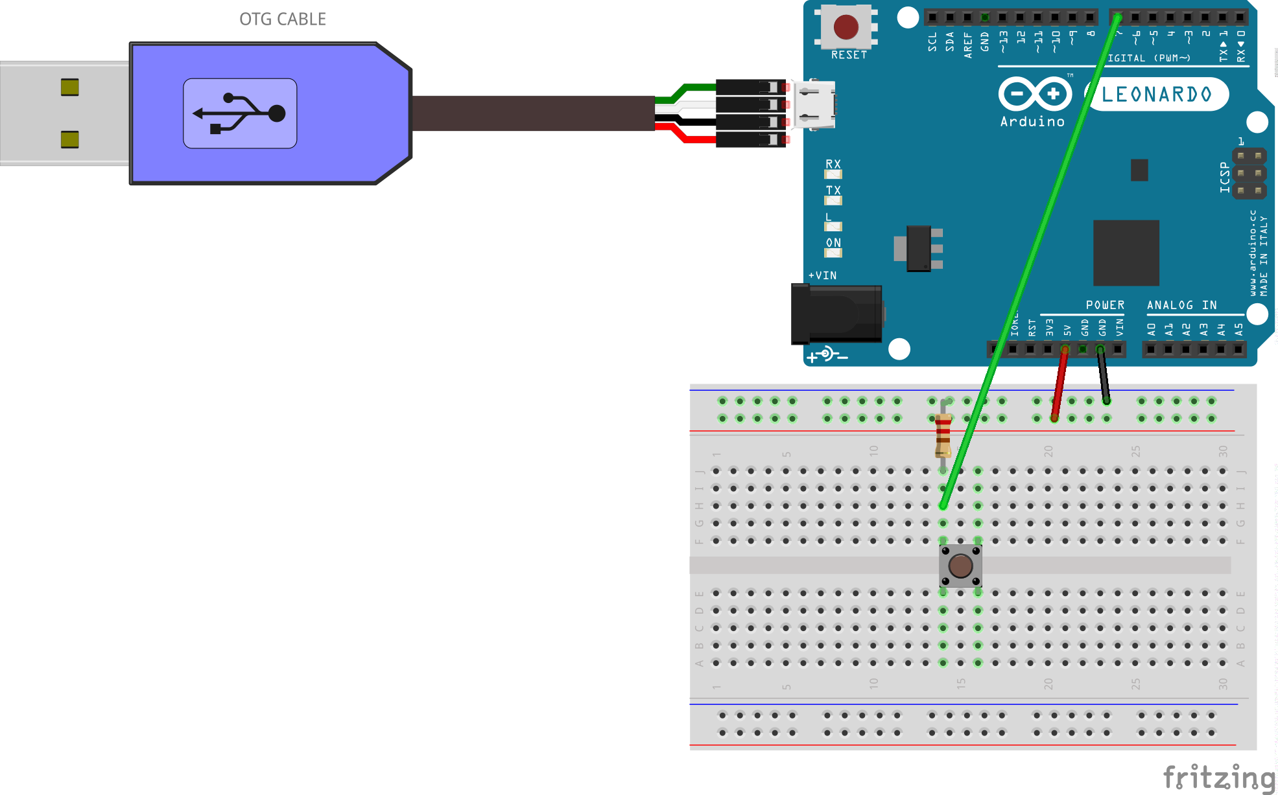
Arduino Day 2018: “Arduino PIN Bruteforcer”
Calcolo tempo stimato:
(10)^4=10.000 disposizioni con ripetizioni
10.000/5 (batteria minima) = 2000 batterie
Considerando che ogni batteria di tentativi dura 31secondi(1secondo per la batteria + 28 di attesa)
Possiamo dire che 2000 batterie (2000*31) dureranno 62000 secondi ovvero 1033,333333333 minuti ovvero 17,222222222 ore.
Se non ci fosse il blocco dei 28secondi, il pin da 4 cifre verrebbe individuato in un tempo largamento stimato di meno 2000secondi ovvero 33,333333333 minuti (anche molto prima se consideriamo che il pin può avere cifre molto più basse di 9999).
GitHub: https://github.com/AccaEmme/Arduino-PINBruteforcer

Slide 4
Arduino Day 2018: “Arduino PIN Bruteforcer”
Grazie! :-)
www.irlug.it
www.facebook.com/IrLUG
Telegram: @irlug – http://t.me/irlug
Youtube: IrLUG

